Slide 1
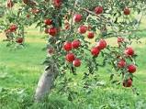
Морфология
. Предметияб цIар.
5 класс

Slide 2
Дарсил мурадал:
1. морфологиялъе баян кьезе;
2. Предметияб ц1аралъул х1акъалъулъ баянал г1ат1ид гьари.
3. Лъималазул кала цебет1езаби

Slide 3
РекIелгъеялъулаб грамматика
Гьал рагIабазе антонимал рате. Суал лъе.
Гьудул –
Авал –
Рокьи –
Къо –
Суал –
Зоб –
Рагъ –

Slide 4
Морфология ккола мацIазул гIелмуялъул цо бутIа. Гьелда гъорлъе уна:
Каламалъул бутIаби;
Гьезул грамматикиял гIаламатал;
Каламалъул бутIаби формабазде хисиялъул къагIидаби.

Slide 5
10 каламалъул бутIа
Жалго жидедаго чIарал - 6 | Кумекалъул - 4
Предметияб цIар | Союз
Прилагательное РикIкIен ЦIарубакI Глагол Наречие | Частица ХадурегIел Междометие

Slide 6
Такрар гьабизе суалал:
Сунда абулеб предметияб цIар абун?
Кинал суалазе жаваблъун бачIунеб предметияб цIар?
Кинал грамматикиял гIаламатал предметияб цIаралъул нужеда лъалел?

Slide 7
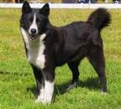
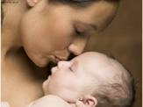
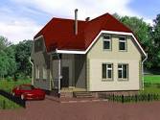
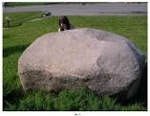
Суалалазда рекъон группабазде рикье.

Slide 8
Предметазул цIарал хъвай.
ГIалхул хIайванал: бацI, …..
Рукъалъул хIайванал: оц, ….
Рукъалъул хIанчIи: хъаз, …
ГIалхул хIанчIи: руз, …
ТIагIелал: хьаг, …
ГIадамал: вас, …
ТIабигIат: гIазу, …

Slide 9
Тест:
Предметияб цIар ккола:
а) каламалъул бутIа.
б) предложениялъул член.
в) рагIи.
Предметияб цIаралъ бихьизабула:
а) предметазул гIаламат.
б) предмет.
в) предметалъул иш яги хIал.

Slide 10
ГIадан вихьизавулел предметиял цIарал кинал суалазе жаваблъун рачIунел?
1) Щиб?
2) Щив? Щий?
Предметиял цIарал кинаб мухъилъ кьун ругел?
1) рогьел, гьоло, къали, гъветI.
2) багьаяб, хирияб, хераб, сурукъаб.
3) бакана, бетана, бихьана, цIалана.

Slide 11
Дарсил хIасилал гьари.
Предмет бихьизабулеб каламалъул бутIаялда щиб абулеб?
Чан каламалъул бутIа бугеб авар мацIалда?
Кинаб кIиго группаялде гьел рикьулел?

Slide 12
Рокъобе хIалтIи.
П.
№ 414

